Slide 1

CHÀO MỪNG CÁC CON
ĐẾN VỚI TIẾT HỌC HÔM NAY!

Slide 2

MĨ THUẬT LỚP 5 – CHỦ ĐỀ 2: BẠN BÈ NĂM CHÂU
BÀI 4
EM YÊU HÒA BÌNH
(2 TIẾT)

Slide 3

CHUẨN BỊ
Bút chì, tẩy, màu vẽ, giấy màu, kéo, hồ dán,...

Slide 4
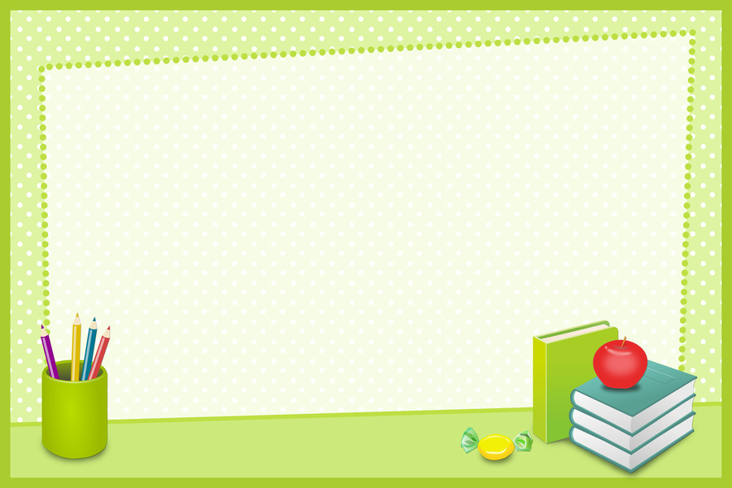
MỤC TIÊU BÀI HỌC
- Nhận biết được nội dung đề tài em yêu hòa bình.
- Sử dụng được chất liệu, hình thức thực hành khác nhau để sáng tạo sản phẩm có màu sắc đậm nhạt, vị trí của các nhân vật tạo nên nhịp điệu và chia sẻ cảm nhận.

Slide 5

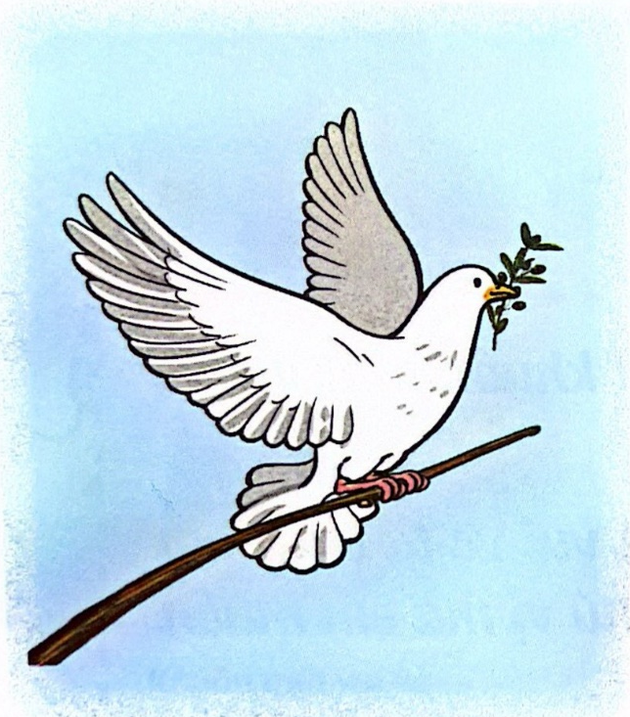
1. QUAN SÁT, NHẬN BIẾT
Quan sát hình ảnh dưới đây và cho biết:
+ Chim bồ câu trắng được coi là biểu tượng cho điều gì?
Hòa
bình
A
Môi
Trường
B

Slide 6

1. QUAN SÁT, NHẬN BIẾT
Quan sát hình ảnh dưới đây và cho biết:
+ Các nhân vật đang làm gì? Vị trí của các nhân vật tạo nên nhịp điệu như thế nào?

Slide 7
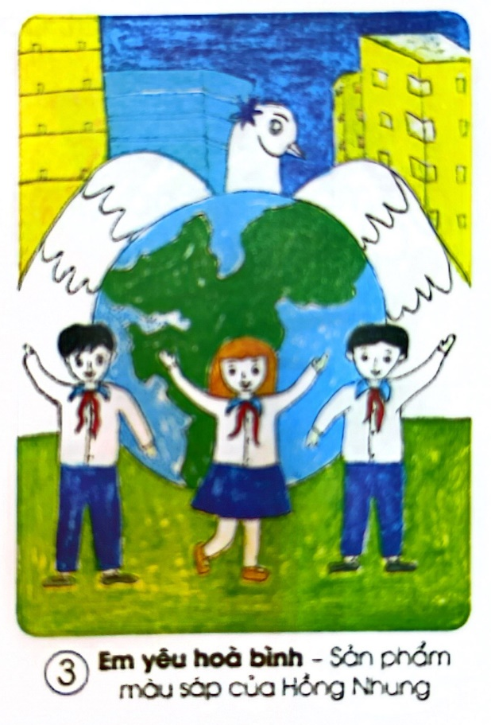
1. QUAN SÁT, NHẬN BIẾT
Quan sát hình ảnh dưới đây và cho biết:
+ Có những hình ảnh nào? Các hình ảnh đó có ý nghĩa gì?

Slide 8

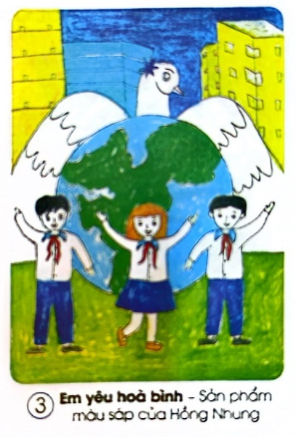

1. QUAN SÁT, NHẬN BIẾT
Có thể nhận ra nhiều hoạt động trong đời sống, xã hội và trong sản phẩm, tác phẩm mĩ thuật có màu sắc, hình dạng mang ý nghĩa về hòa bình.

Slide 9
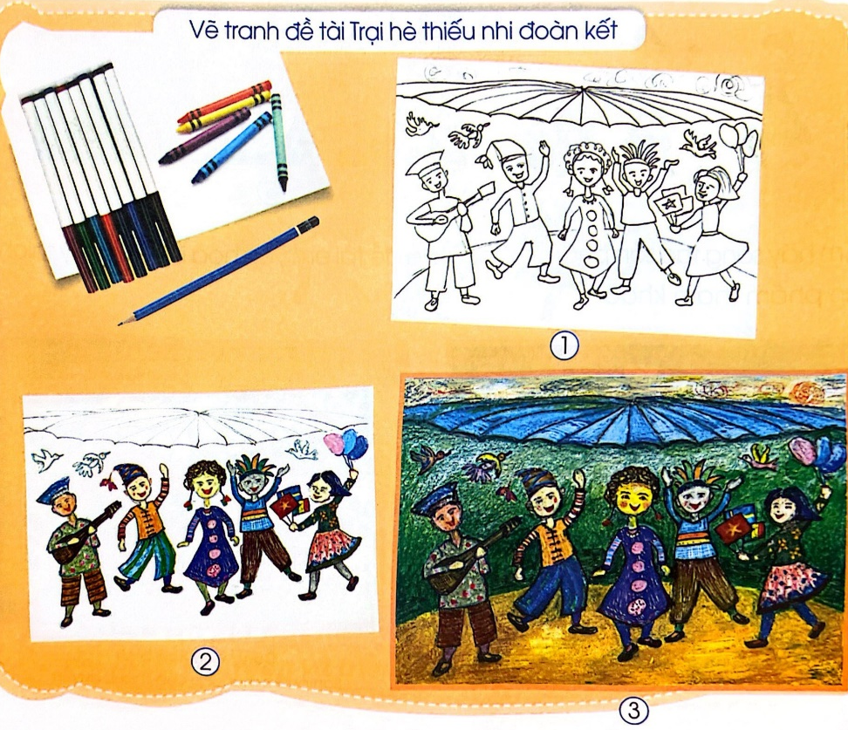
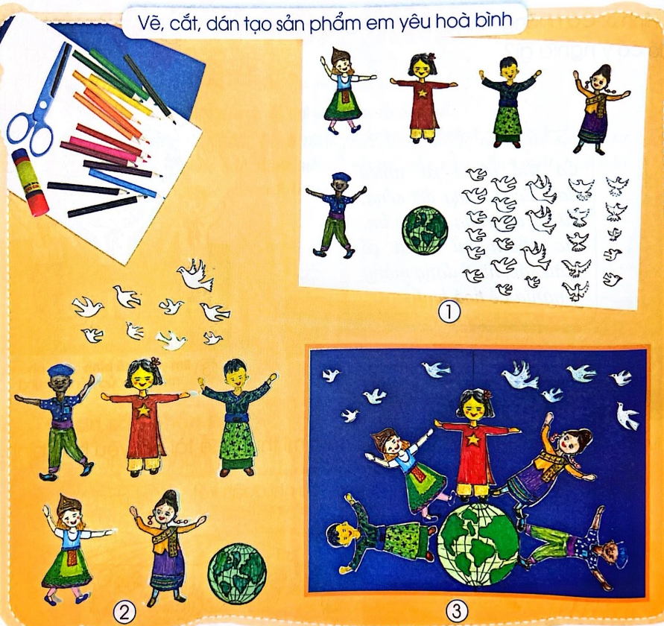
2. THỰC HÀNH, SÁNG TẠO
MỘT SỐ CÁCH THỰC HÀNH TẠO SẢN PHẨM MĨ THUẬT ĐỀ TÀI EM YÊU HÒA BÌNH

Slide 11

LUYỆN TẬP – SÁNG TẠO
Hãy sáng tạo sản phẩm mĩ thuật về đề tài em yêu hòa bình theo ý thích.

Slide 12
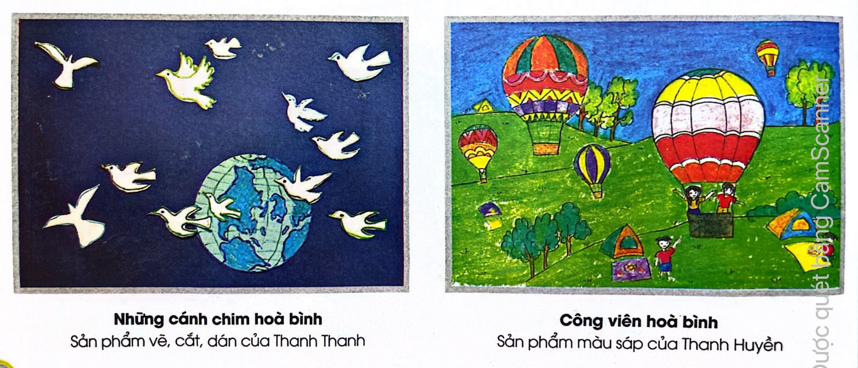
SẢN PHẨM THAM KHẢO

Slide 13

TRƯNG BÀY SẢN PHẨM VÀ CHIA SẺ
Chia sẻ cảm nhận của con về:
- Sản phẩm của cn có những hình ảnh gì?
- Con sử dụng những hình thức, vật liệu nào để sáng tạo sản phẩm?
- Con hãy chỉ ra vị trí các hình ảnh, màu sắc, đậm nhạt tạo ra nhịp điệu trên sản phẩm.

Slide 14

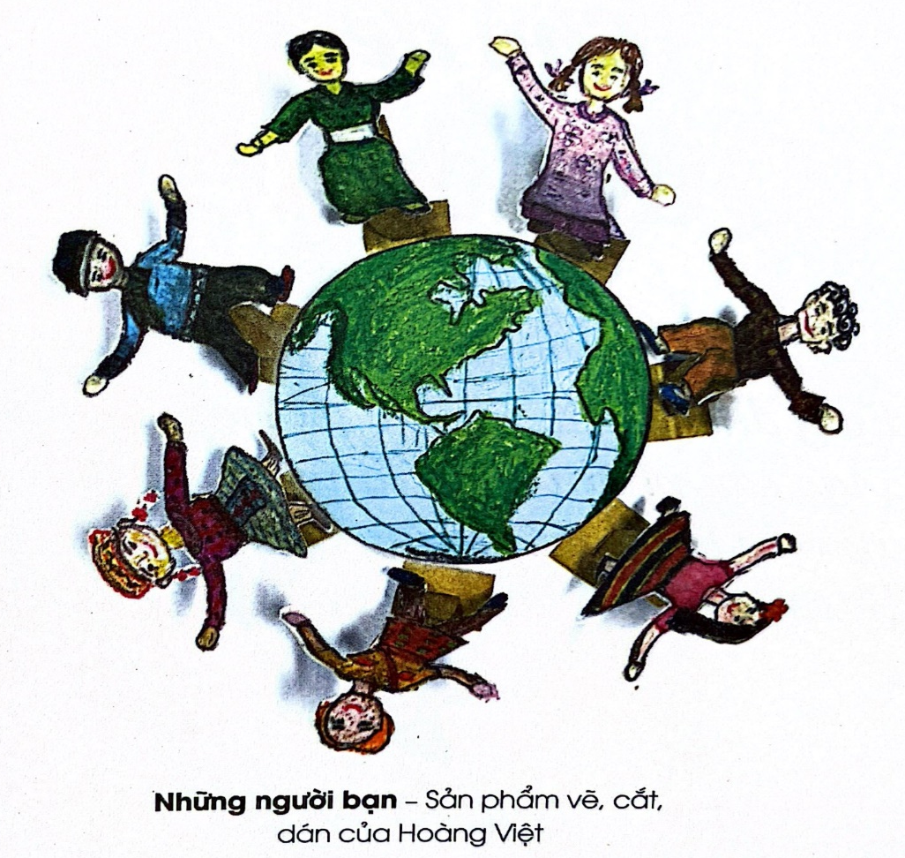
VẬN DỤNG – PHÁT TRIỂN
Thông qua sản phẩm mĩ thuật của mình (hoặc nhóm),… con muốn nhắn gửi thông điệp gì về hòa bình cho đất nước Việt Nam và các quốc gia, dân tộc trên thế giới?

Slide 15
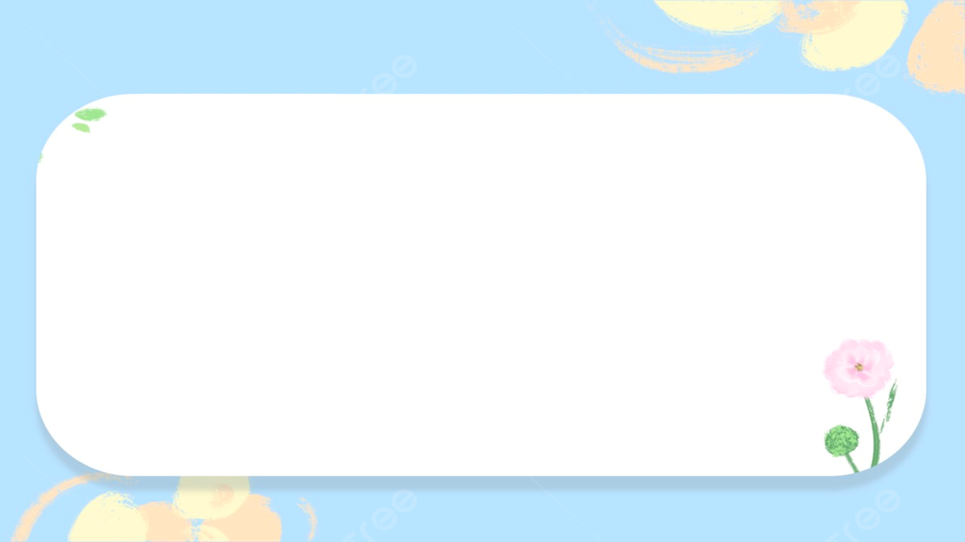
GHI NHỚ
- Có thể sắp xếp hình ảnh, màu sắc tạo sự cân đối và nhịp điệu trên sản phẩm mĩ thuật.
- Sáng tạo sản phẩm mĩ thuật đề tài em yêu hòa bình là cách em gửi đến mọi người thông điệp hòa bình trên đất nước Việt Nam và trên thế giới.

Slide 16
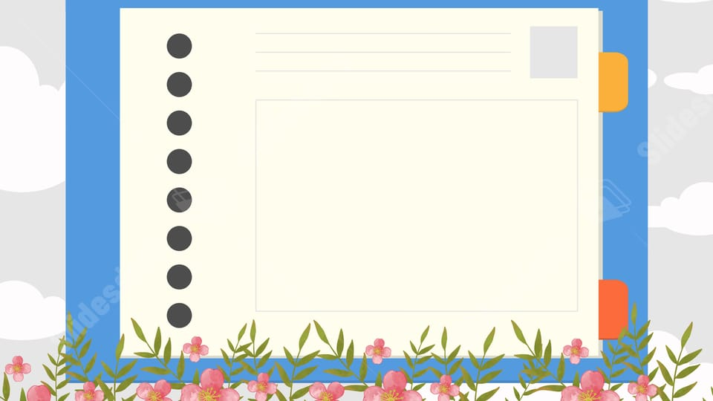
DẶN DÒ
- Bài sau: Những người bạn thân thiện.
- Chuẩn bị: Giấy vẽ, màu vẽ, giấy màu, hồ dán, kéo, đất nặn,…

Slide 17
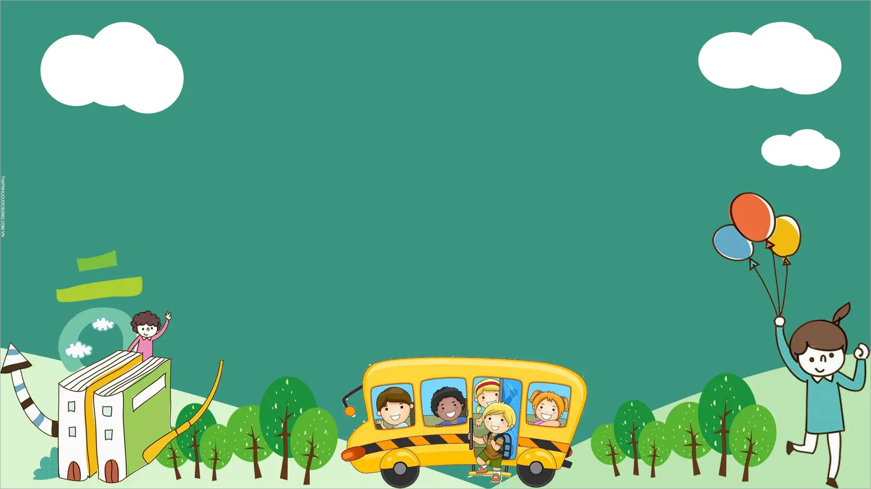
HẸN GẶP LẠI CÁC CON
TRONG BÀI HỌC SAU!

